Slide 1
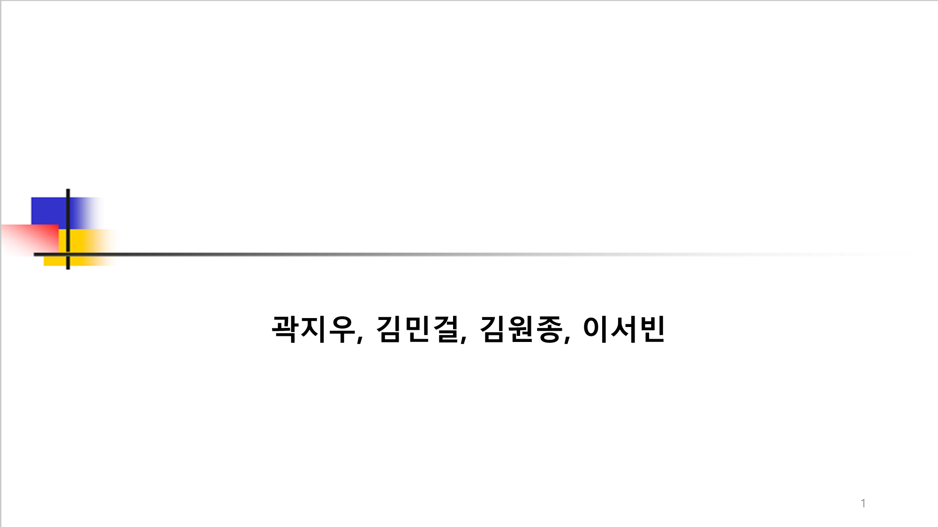
Machine Learning
Term Project

Slide 2

Index
End-to-End Process
Business objective
Data exploration (including dataset description)
Data preprocessing
Modeling (training of the learning models)
Model evaluation and analysis
Learning Experience
Difficulties encountered and how you have solved them
What you have learned doing the project (technical and non-technical)
Open Source SW
Function definition (and description)
Architecture
GitHub URL
Teamwork
task split, areas of team efforts, contribution percentages

Slide 3
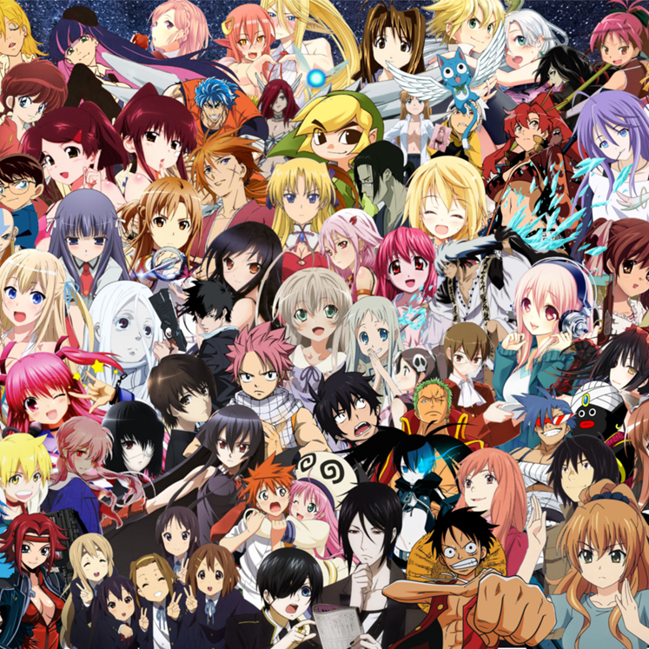
End-to-End Process
Business Objective
Animation recommendation system
Predicting what animation tend to get higher vote counts
Predicting animation revenue and/or animation success based on a certain metric
Recommending animation to users
Apply to other Animation data to Evaluation
Notes:
저희의 business objective입니다.
특정 애니메이션을 본 사용자에게 다른 애니메이션을 추천해주는 모델을 평가하기 위해 또다른 애니메이션 데이터를 이용해 평가를 진행해 보았습니다.

Slide 4
End-to-End Process
Data exploration : Animation dataset
This data set contains information on user preference data from 73,516 users on 12,294 anime.
Each user is able to add anime to their completed list and give it a rating and this data set is a
compilation of those ratings
Anime.csv |  | Rating.csv
Attribute | Explain | Attribute | Explain
anime_id | Unique id identifying an anime. | user_id | Non identifiable randomly generated user id.
name | Full name of anime. | anime_id | The anime that this user has rated.
genre | Comma separated list of genres for this anime. | rating | Rating out of 10 this user has assigned
type | Movie, TV, OVA, etc.
episodes | How may episodes in this show.
rating | Average rating
members | Number of community members
Notes:
저희가 사용한 데이터셋은 크게 애니메이션 데이터셋과 유저별 애니메이션 평점 데이터로 구성되어 있습니다.
애니메이션 데이터셋은 애니메이션 이름과 장르 등 애니메이션에 대한 각종 정보를 포함하고 있습니다.
Rating 데이터셋은 각 유저들이 각 애니메이션에 매긴 평점 정보를 포함하고 있습니다.

Slide 5
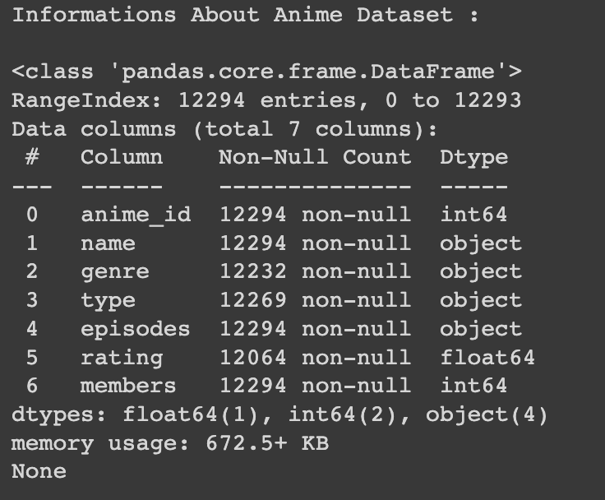
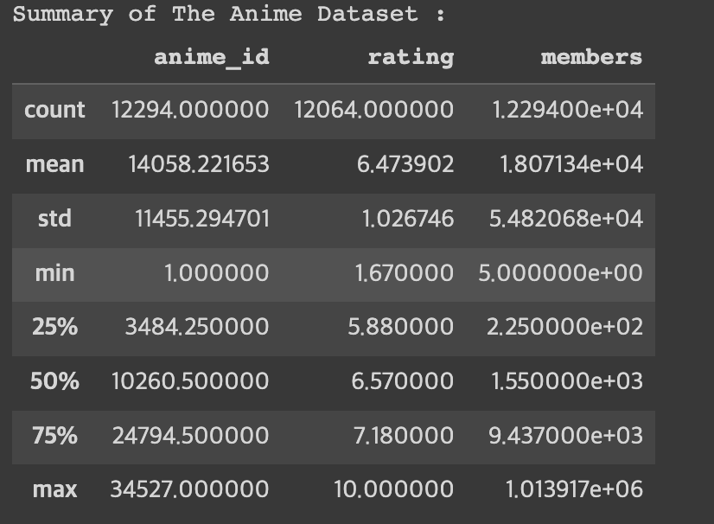
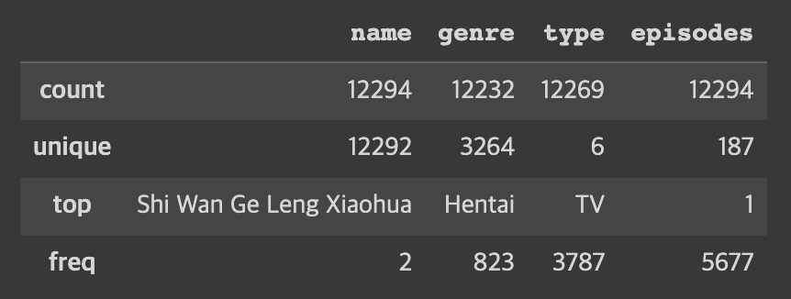
End-to-End Process
Data exploration : Animation dataset
Description of animation dataset
Notes:
애니메이션 데이터셋의 기본정보입니다.
Feature에는 anime_id, name, genre, type, episodes, rating, members 가 있고 총 12294개의 데이터로 구성되어있습니다.

Slide 6
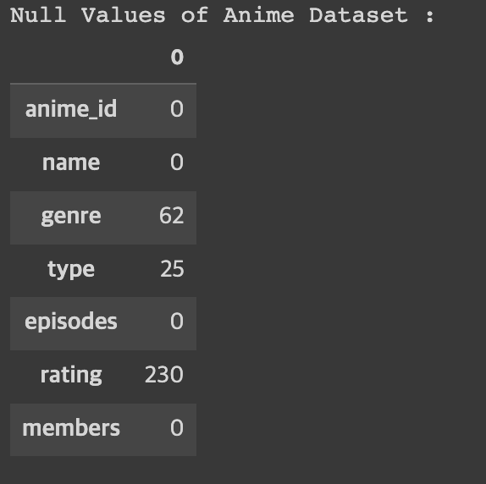
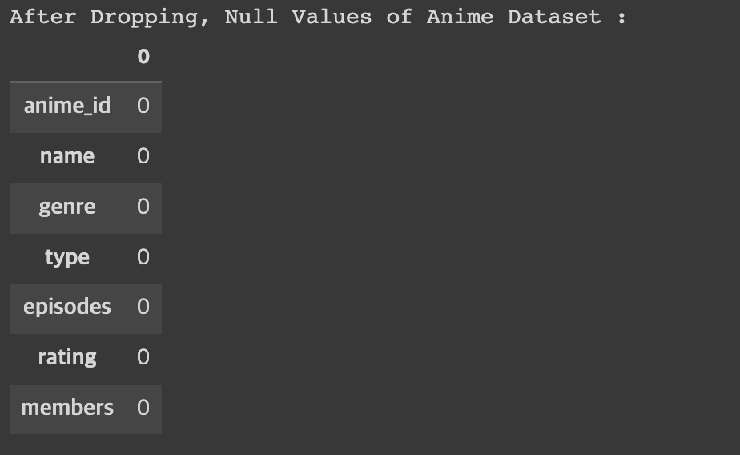
End-to-End Process
Data exploration : Animation dataset
Drop the Null Values
Notes:
애니메이션 장르와 타입 그리고 평점에 null값이 존재하기 때문에 이 값들을 모두 제거하였습니다.

Slide 7
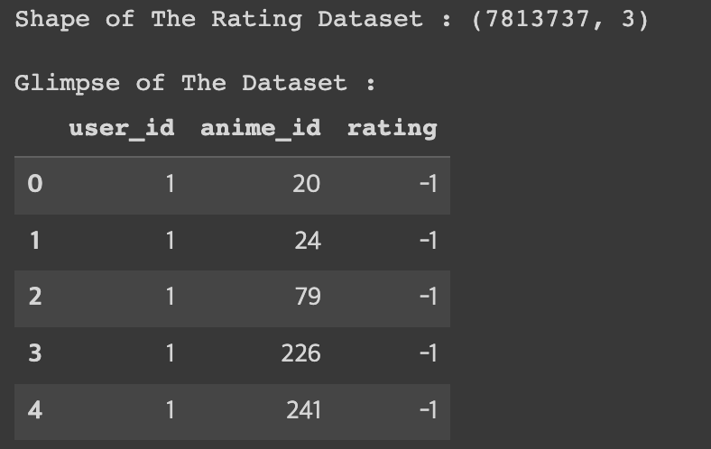
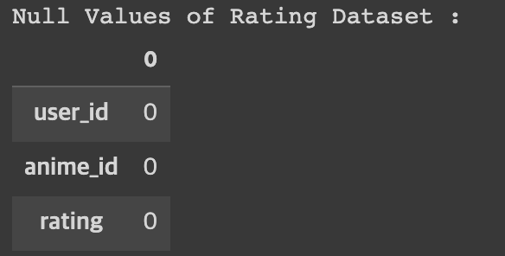
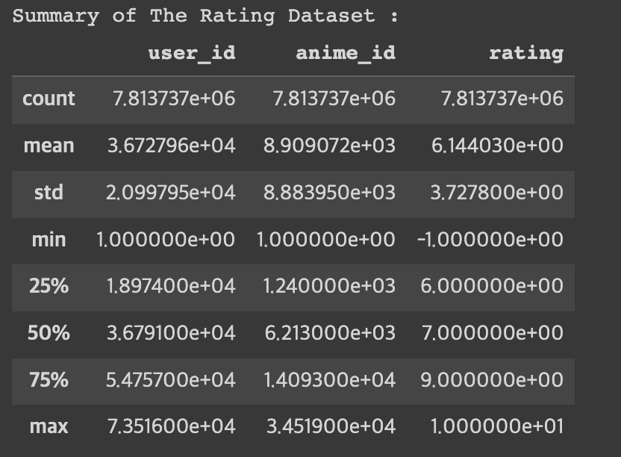
End-to-End Process
Data exploration : Animation Rating Dataset
Description of rating dataset
Notes:
다음은 rating 데이터셋의 정보입니다.
user_id, anime_id, rating으로 feature가 구성되어있습니다.
Null 값은 존재하지 않았습니다.

Slide 8
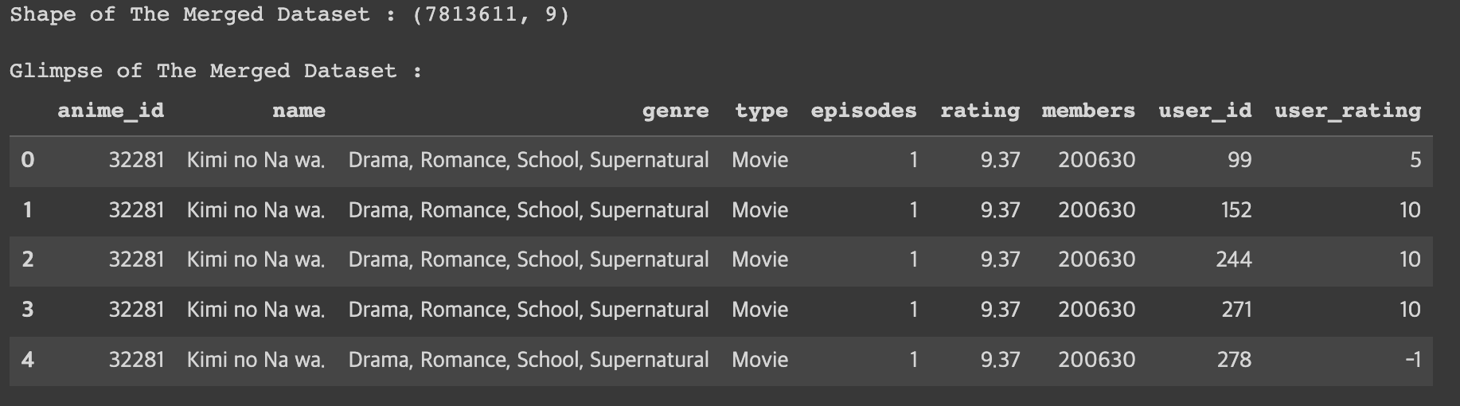
End-to-End Process
Data exploration : Animation Full dataset
Merge the anime and rating dataset
Notes:
데이터 분석을 위해 애니메이션 데이터셋과 rating 데이터셋을 합친 결과입니다.

Slide 9
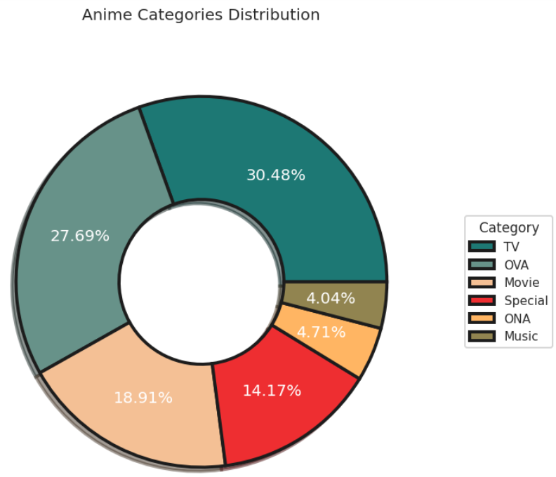
End-to-End Process
Data exploration : Animation Type Distribution
Animation’s type distribution as a percentage in pie plot
Notes:
애니메이션의 유형 분포를 파이 플롯으로 나타낸것입니다.
TV, OVA, Movie, Special, ONA, Music 순서로 많이 분포되어있는 것을 볼 수 있습니다.

Slide 10
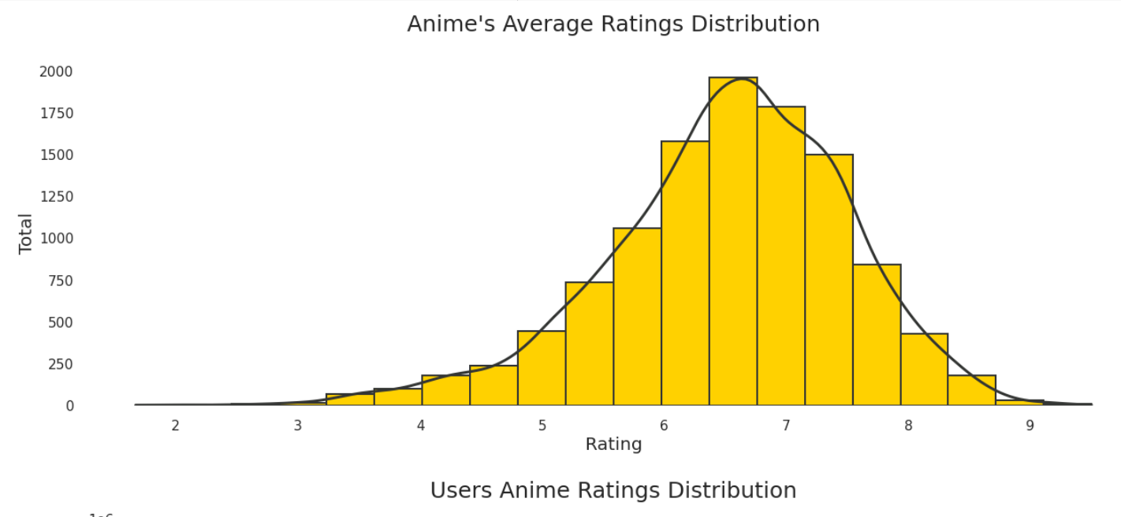
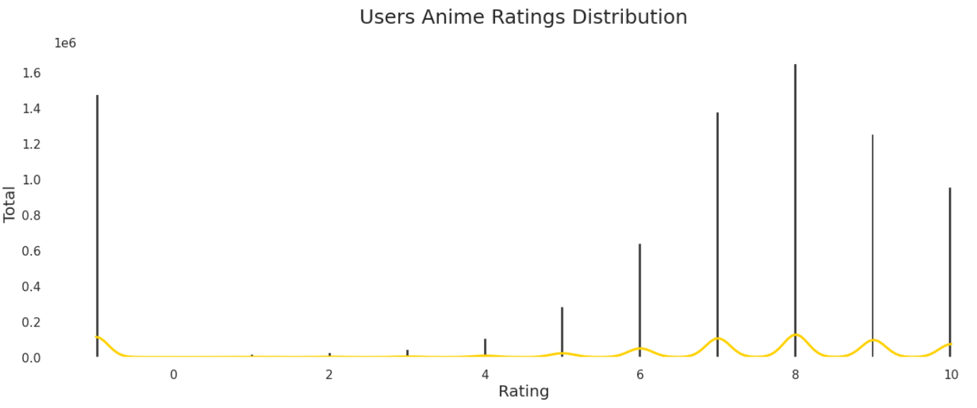
End-to-End Process
Data exploration : Animation Ratings Distribution
Animation's average ratings distribution as a bar graph
- Most of the Anime ratings are spread between 5.5 - 8.0
- Most of the users ratings are spread between 6.0 - 10.0
- The mode of the users ratings distribution is around 7.0 - 8.0
- Both the distribution are right skewed
Notes:
애니메이션 평점 분포를 막대그래프로 나타낸 것입니다.
대부분의 애니메이션 평점 5.5 - 8.0 사이에 분포되어 있습니다.
대부분의 user가 애니메이션에 준 평점은 6.0 - 10.0 사이에 분포되어 있습니다.
user가 애니메이션에 준 평점의 평균은 약 7.0 - 8.0 사이입니다.
두 분포가 모두 오른쪽으로 치우쳐 있습니다.

Slide 11
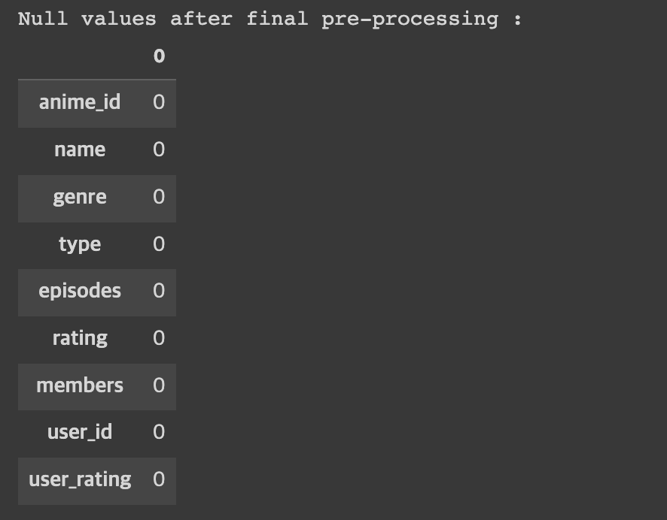
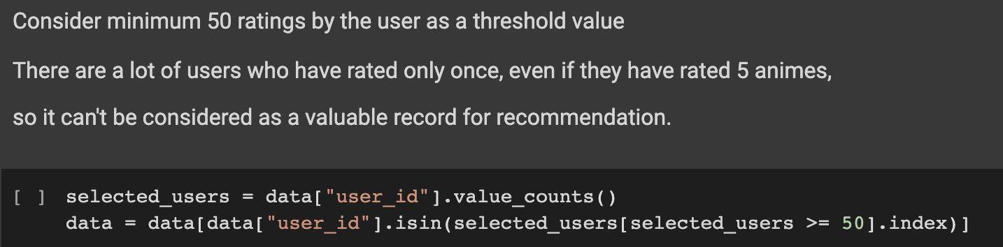
End-to-End Process
Data Preprocessing : Animation dataset
Set a threshold value
Notes:
애니메이션당 평가를 한 유저의 수가 50명 이상인 컨텐츠에 대해서만 데이터를 사용하기로 했습니다.
50명 이하의 유저가 평가를 하지 않았다는 것은 추천할 만한 가치가 없다고 생각했습니다.

Slide 12
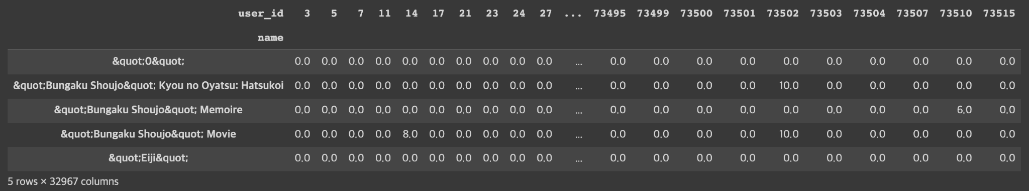
End-to-End Process
Data Preprocessing : Animation dataset
Create a pivot table consists of rows as title and columns as user id
-> It will help us to create sparse matrix which can be very helpful in finding
the cosine similarity
Notes:
애니메이션 이름과 사용자 ID로 구성된 피벗 테이블을 만들었습니다.
이 데이터는 코사인 유사도를 구하는데에 활용됩니다.

Slide 13
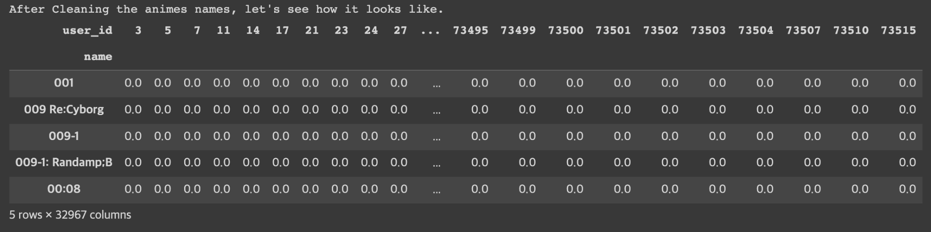
End-to-End Process
Data Preprocessing : Animation dataset
Remove japanese/special character symbols in anime name
Notes:
애니메이션 이름에서 일본어와 특수 문자 기호를 제거하였습니다

Slide 14
End-to-End Process
Modeling
Collaborative Recommender
Using Apriori
- Use rating to find clusters of similar users and predict using K average ratings.
- When a user enters the title of a video he or she is watching, the cosine similarity is
calculated using a pivot table and the video with the highest similarity is recommended.
Notes:
해당 제목과 평점을 바탕으로 사용자에게 추천을 하는 협업 필터링 방식을 이용하고, AP알고리즘을 이용해 추천을 진행 합니다.

Slide 15
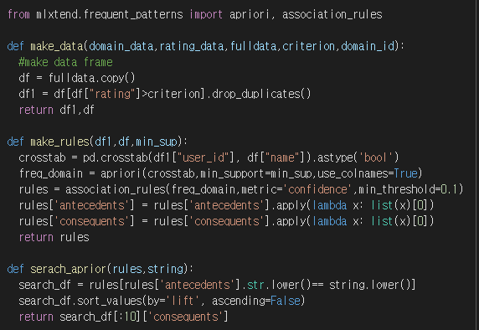
End-to-End Process
Modeling
Collaborative Recommender - Using Apriori
Notes:
Apriori를 사용한 코드입니다. 크게 make_data, make_rules, Rec_collabo_using_apriori로 구성되어 있습니다.

Slide 16
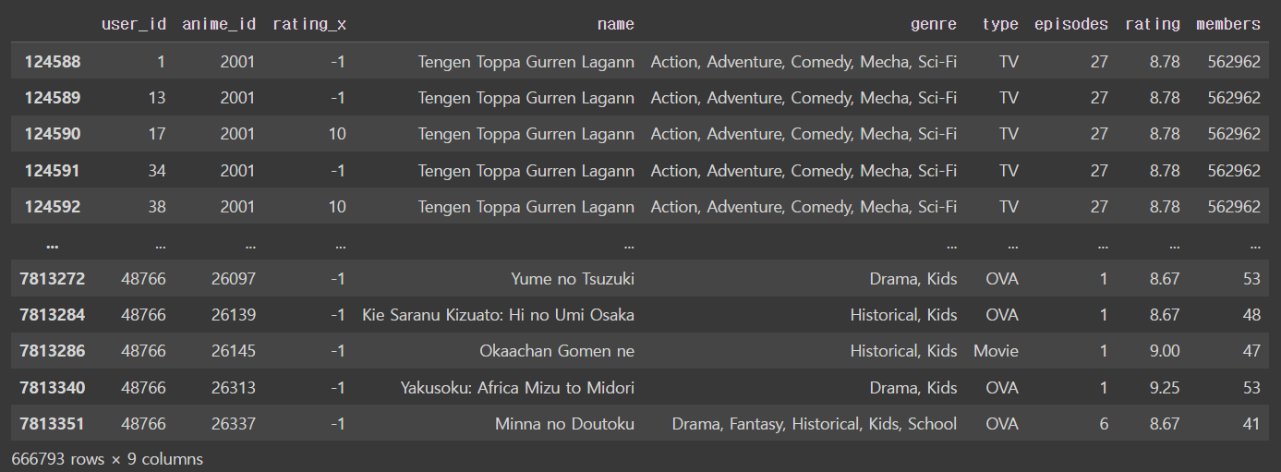
End-to-End Process
Modeling
Collaborative Recommender - Using Apriori
Make Dataframe: Merge and Collect data with rating > 8.5
Notes:
지금부터는 각 단계별 결과를 살펴보겠습니다.
사용자에게 평점이 높은 영화를 추천해주기 위해 기본데이터와 점수 데이터를 애니메이션 id기준으로 merge한 후 중복을 제거하고 유저가 원하는 평점을 기준으로 데이터를 정렬합니다.
그리고, 데이터가 너무 많아서 데이터 프레임의 크기를 줄여주기 위해서 평점을 기준으로 영화를 걸러줍니다.

Slide 17
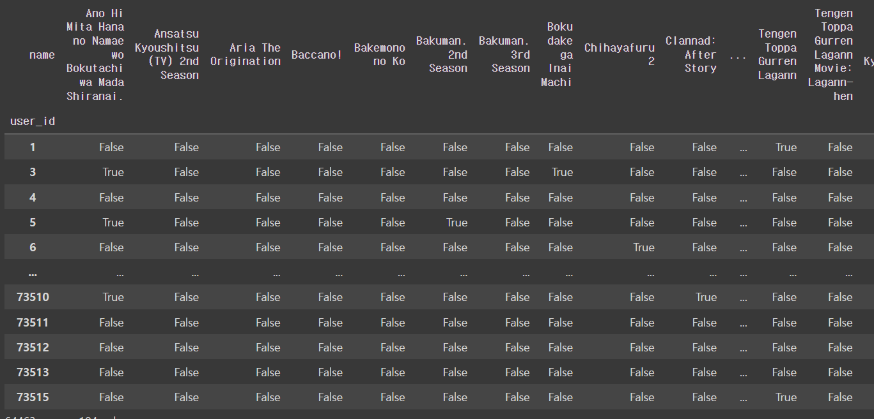
End-to-End Process
Modeling
Collaborative Recommender - Using Apriori
Using Crosstab
Notes:
crosstab 함수를 이용해 어떤 유저가 어떤 영화를 보았는지 데이터를 생성 합니다. 표시되는 타입은 boolean으로 설정합니다.
이 데이터를 이용해 association_rule을 적용합니다.

Slide 18
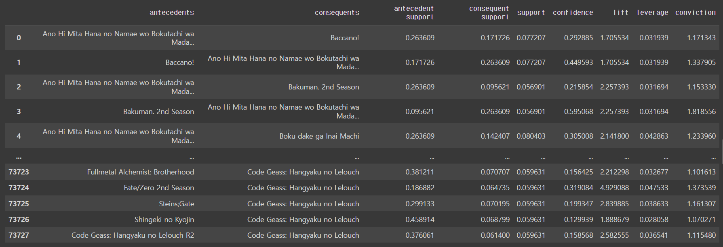
End-to-End Process
Modeling
Collaborative Recommender - Using Apriori
Making rules
Notes:
마지막으로 Apriori를 적용합니다.
적용된 rule에 대한 데이터 프레임입니다.
이 데이터를 바탕으로 사용자가 제목을 입력하면
해당 제목과 유사한 영화를 반환 합니다.

Slide 19
End-to-End Process
Modeling
Collaborative Recommender - Item based
Using KNN(Cosine similarity)
- Use rating to find clusters of similar users and predict using K average ratings.
- When a user enters the title of a video he or she is watching, the cosine similarity is
calculated using a pivot table and the video with the highest similarity is recommended.
Notes:
해당 제목과 평점을 바탕으로 사용자에게 추천을 하는 협업 필터링 방식을 이용하고, knn모델의 코사인 유사도를 이용해 거리가 1에 가장 가까운 영상을 추천 합니다.

Slide 20
End-to-End Process
Modeling
Collaborative Recommender : Using KNN
Making Pivot table
Notes:
앞에서 설명한 피봇 테이블을 이용해 dense matrix(밀집행렬) 를 만듭니다.

Slide 21
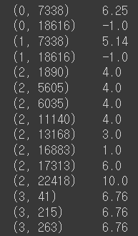
End-to-End Process
Modeling
Collaborative Recommender : Using KNN
Pivot table -> Csr_matrix for -> to reduce memory wastage
-> to reduce computation time
Notes:
피봇 테이블의 대부분의 값은 0이 많은 희소행렬 즉, sparse matrix이므로 메모리 낭비를 줄이고, 연산시간을 줄이기 위해 csr_maxtrix 함수를 이용해 압축행렬로 만들어 줍니다.

Slide 22
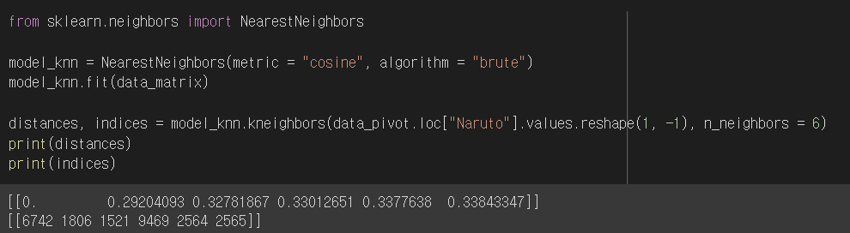
End-to-End Process
Modeling
Collaborative Recommender : Using KNN
Using KNN return distances and index
Notes:
행렬을 knn에 적용하여 코사인 유사도를 계산한다음 다음과 같이 거리와 인덱스를 리턴 받습니다.
이 결과를 이용해 해당 제목과 유사도가 가장 높은 영화 10개를 추천합니다.

Slide 23
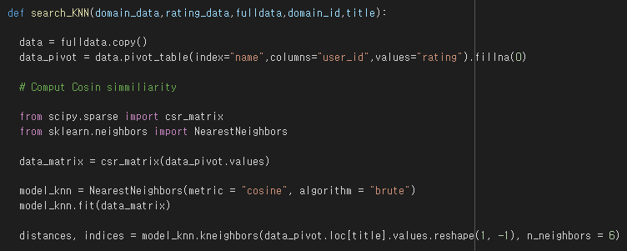
End-to-End Process
Modeling
Collaborative Recommender : Using KNN
search_KNN function : Compute Cosine similliarity
Notes:
저희가 구현아 search_KNN 함수 입니다. 먼저 데이터를 입력받고 Cosine 유사도를 이용해 유사도를 구하고 KNN을 사용하여 그룹을 나누어 줍니다

Slide 24
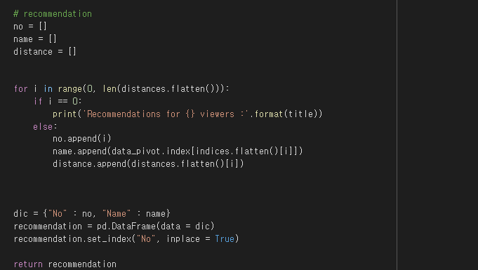
End-to-End Process
Modeling
Collaborative Recommender : Using KNN
search_KNN function : Recommend Animation
Notes:
유사도와 인덱스 정보를 받아와 저장하고, 유저가 입력한 제목에 대해 에니메이션을 추천해 줍니다.

Slide 25
End-to-End Process
Modeling
Content Based Recommender
Using TF-IDF weighting and Sigmoid_kernel
- TF-IDF, or term frequency-inverse document frequency, is a figure that expresses the
statistical importance of any given word to the document collection as a whole. TF-IDF is
calculated by multiplying term frequency and inverse document frequency.
- Sigmoid function returns two values, 0 and 1, therefore it is more suitable for binary
classification problems.
Notes:
영화 제목과 장르를 이용해 두 데이터를 벡터로 만들고, sigmoid function을 이용해 유사도를 측정하고, 가장 유사도가 높은 10개의 영화를 추천합니다.

Slide 26
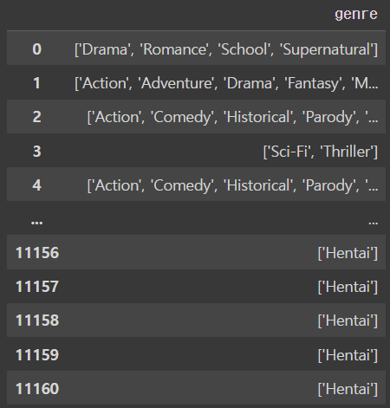
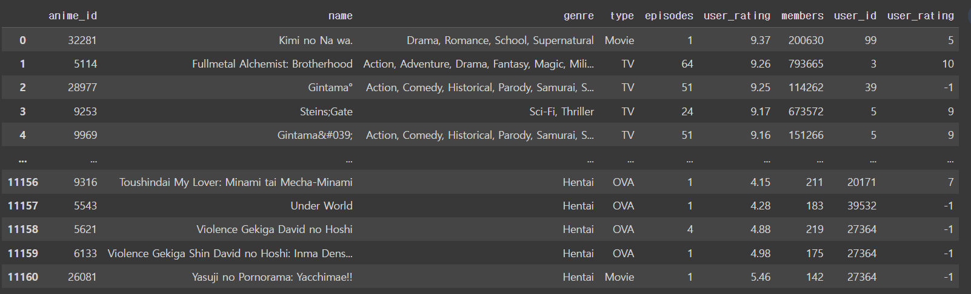
End-to-End Process
Modeling
Content Based Recommender : TF-IDF Vectorizer
Make tfv_matrix
Notes:
해당 도메인 데이터와 장르 데이터를 분리해서 저장해 줍니다.
이때 인덱스를 모두 초기화 시킵니다.
이 두 문서간의 유사도를 구하기 위해 TfidfVecotrizer를 이용해 매트릭스를 만들어줍니다.

Slide 27
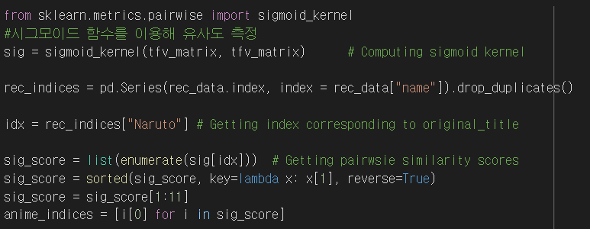
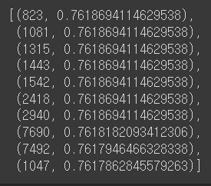
End-to-End Process
Modeling
Content Based Recommender : TF-IDF Vectorizer
Using Sigmoid Kernel
Notes:
시그모이드 함수를 이용해 문서간 유사도를 구한 후
가장 유사도가 높은 10개의 항목을 저장합니다.

Slide 28
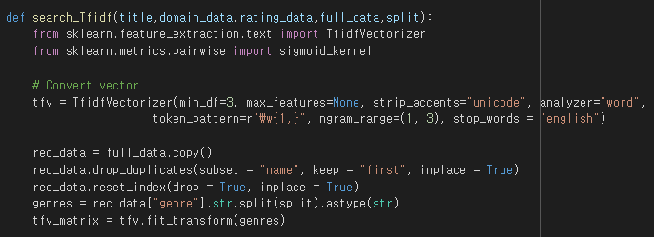
End-to-End Process
Modeling
Content Based Recommender : TF-IDF Vectorizer
Search_Tfidf function : Convert vector
Notes:
저희가 구현한 search_Tfidf 함수 입니다. 앞서 설명한 것과 같이 데이터를 입력받아 TfidfVecotrizer를 이용해 매트릭스를 만들어줍니다.

Slide 29
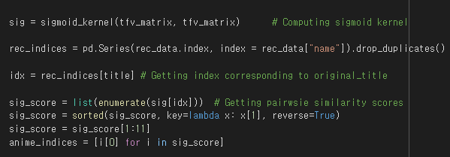
End-to-End Process
Modeling
Content Based Recommender : TF-IDF Vectorizer
Search_Tfidf function : Compute sigmoid kernel
Notes:
Sigmoid 함수를 이용해 유사도를 구합니다.

Slide 30
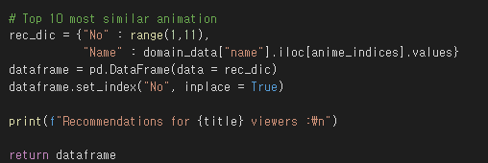
End-to-End Process
Modeling
Content Based Recommender : TF-IDF Vectorizer
Search_Tfidf function : Recommend Animation
Notes:
구한 유사도를 저장하고, 입력받은 제목에 대해 에니메이션을 추천해 줍니다.

Slide 31
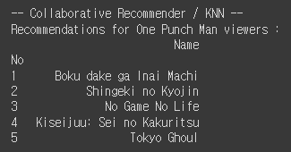
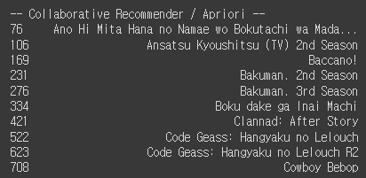
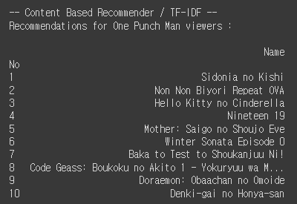
End-to-End Process
Modeling Evaluation and Analysis
Notes:
왼쪽부터 KNN, Apriori, TF_IDF를 사용하여 원펀치맨을 본 사용자에게 추천하는 애니메이션 목록입니다.

Slide 32
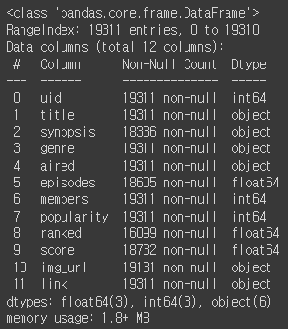
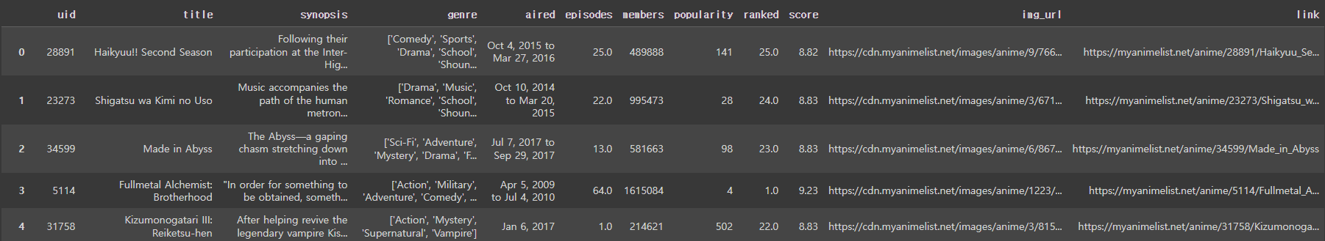
End-to-End Process
Modeling Evaluation and Analysis
Applying the model to other Animation data
animes.csv
-> Organize the columns to apply to the model.
Notes:
이제 에니메이션에 대한 다른 데이터를 이용해 모델에 적용해보겠습니다.
새로 다운 받은 데이터를 보면 컬럼의 수도 많고, 컬럼의 이름도 달라 컬럼을 제거해 주고, 컬럼 이름 또한 바꿔줍니다.

Slide 33
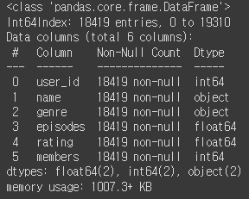
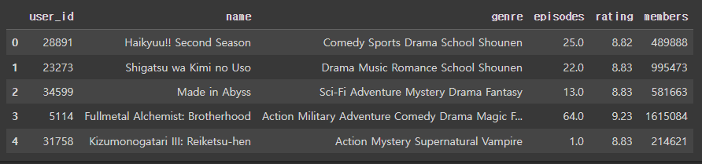
End-to-End Process
Modeling Evaluation and Analysis
Applying the model to other Animation data
animes.csv
-> Organize the columns to apply to the model.
Notes:
데이터를 정리한 결과 입니다.

Slide 34
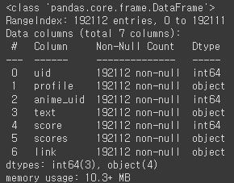
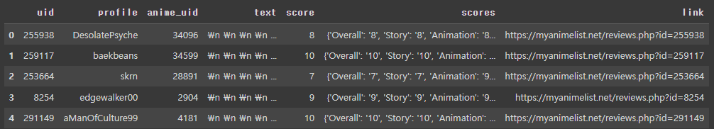
End-to-End Process
Modeling Evaluation and Analysis
Applying the model to other Animation data
reviews.csv
-> Reduce columns, rename columns, and remove missing values.
Notes:
리뷰에 대한 데이터 또한 모델에 넣기 위해선 불필요한 데이터가 있으므로 정리를 해줍니다.

Slide 35
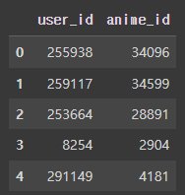
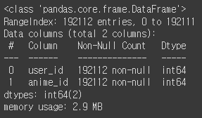
End-to-End Process
Modeling Evaluation and Analysis
Applying the model to other Animation data
reviews.csv
-> Reduce columns, rename columns, and remove missing values.
Notes:
결과는 다음과 같습니다.

Slide 36
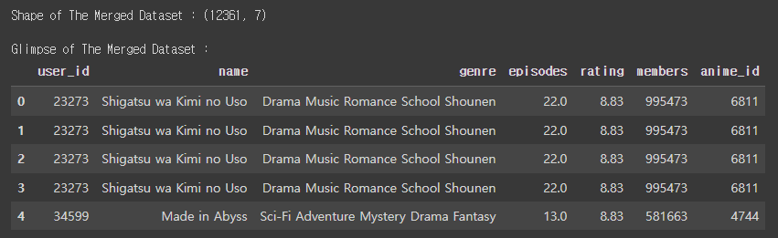
End-to-End Process
Modeling Evaluation and Analysis
Applying the model to other Animation data
Make full data to make pivot table
Notes:
피봇 테이블을 만들기 위해 두 데이터를 합쳐 줍니다.

Slide 37
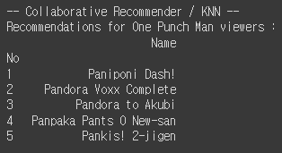

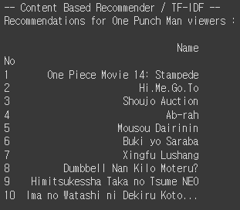
End-to-End Process
Modeling Evaluation and Analysis
Notes:
이제 앞서 정리한 데이터를 모델에 적용시켰을 경우의 결과입니다.

Slide 38
End-to-End Process
Modeling Evaluation and Analysis
Comparison of the two results : KNN
Animation : “One Punch Man”
It can be seen that even one animation has no overlapping parts.
Notes:
KNN의 결과 두 결과가 모두 다른 것을 알 수 있습니다.

Slide 39
End-to-End Process
Modeling Evaluation and Analysis
Comparison of the two results : Aporior
Animation : “One Punch Man”
If other data is applied to the model, it may not be possible to recommend a movie.
Notes:
Aproior로 추천을 할 경우 아무런 에니메이션 추천을 못하는 것을 알 수있습니다.

Slide 40
End-to-End Process
Modeling Evaluation and Analysis
Comparison of the two results : TF-IDF
Animation : “One Punch Man”
It can be seen that even one animation has no overlapping parts.
Notes:
TF-IDF의 경우도 두 결과가 모두 다릅니다.

Slide 41
End-to-End Process
Modeling Evaluation and Analysis
We predicted that the model would yield the same result for the same animation, even with different data, if the model is correct.
However, as I tried it myself, I found out that this is not the case.
We've been discussing these results.
It was found that it is not appropriate to check the results with the other two data because users of the two data have different evaluations of the content.
In order to evaluate the model, we need to know how users rated the recommended data.
But this is very difficult!

Slide 42
Learning Experience
Difficulties encountered and how solved
Insufficient memory capacity
-> Filter data by criteria(e.g. number of people who voted > 50)
-> Using csr_matrix function
Anime title in Japanese
-> Remove japanese/special character symbols in anime name
It is difficult to apply the model equally to both data.
-> We made the names of the columns the same before inputting them to the function.
-> Unused columns were deleted.
Appropriate data collection
-> Open all data to check
Notes:
데이터가 너무 커서 디스크의 용량을 너무 잡아먹었고, 연산속도를 높이기 위해 csr_matrix함수를 이용해 희소행렬을 밀집행렬로 바꾸었다. 또한 기준을 정해 데이터를 필터링 했다 예를 들면 해당 영상에 대해 투표한 인원이 50명 이상인 데이터만 사용하는것과 같은 것 입니다.
애니메이션의 제목이 일본어라 이를 바로 사용하기 힘들었습니다.
따라서 일본어와 특수문자를 제거하였습니다.
두가지 데이터를 하나의 함수에 적용하기 힘들었습니다.
이를 해결하기위해 데이터의 컬럼명을 맞추고 필요하지 않은 컬럼은 삭제햇습니다.
적절한 데이터를 선정하기 힘들었습니다. 그래서 많은 깃허브 자료와 교수님께서 주신 다양한 자료를 확인해본 후 회의를 통해 적절한 데이터를 선정했습니다.

Slide 43
Learning Experience
What we have learned
Technical
-> csr matrix
-> Ability to use open source
-> Remove japanese/special character symbols in anime name
-> Regularity of Recommendation System Algorithms(Find Similarity -> Recommendation)
Non-technical
Why use ML models?
-> A recommendation system is simply an algorithm using machine learning.
-> The reason machine learning is needed is to use it to measure similarity.
Notes:
기술적으로 배운것은 csr메트릭스를 통해 밀집행렬을 만들어서 모델에 집어넣는 것과
애니메이션의 경우 일본 에니메이션 이기 때문에 일본어에서 많이 사용 하는 언어에 대한 전처리 기법을 알 수있었습니다.
방대한 오픈소스 중 적절한 것을 선별하고 활용하는 능력 그리고
추천시스템 알고리즘이 작동하는 전체적인 흐름입니다. 결국 무슨 방법이든 유사도를 구한다음 유사도를 기반으로 추천을 합니다.
비 기술적인 부분으로 배운 것은 왜 추천 시스템에 머신러닝 모델을 사용하는가에 대한 궁금증을 해결 할 수 있었습니다.
추천 시스템은 모델인 아닌 머신러닝모델의 결과값을 이용한 단순한 알고리즘 이고,
그 이유는 머신러닝 모델을 이용해 구한 유사도를 이용해 가장 유사도가 높은 순으로 추천하기 때문입니다.

Slide 44
Open source SW
Function Definition
Collaborative Recommender : Search_KNN()
Parameter : domain_data, rating_data, fulldata, domain_id, title
Parameter | Description
Domain_data | Datasets which want to predict using the K mean rating
Rating_data | Data with domain id, user id and rating
Fulldata | Combined data of main_data and rating_data
Domain_id | Dataset’s id which want to predict using the K mean rating
title | The title of the animation used by the user
Return : Recommendation list Using KNN
Notes:
제목, 메인 데이터, 레이팅 데이터, 두 데이터를 합친 데이터, 해당 도메인 id, 평점 기준, 장르를 나눠주는 문자를 넣어줍니다.
다음 함수를 이용해 앞에서 구현한 3개의 추천 시스템을 통한 추천 목록이 나오게 됩니다.

Slide 45
Open source SW
Function Definition
Collaborative Recommender for Aporior: make_data()
Parameter : main_data,rating_data,fulldata,criterion,criterion,domain_id
Parameter | Description
main_data | Data with the title and id of the movie or animation
rating_data | Data with domain id, user id and rating
full_data | Combined data of main_data and rating_data
criterion | Is a rating criterion. Movies higher than that standard are recommended.
data_id | This is the domain id of the video.
Return : merged data and filtering data(rating>criterion)
Notes:
제목, 메인 데이터, 레이팅 데이터, 두 데이터를 합친 데이터, 해당 도메인 id, 평점 기준, 장르를 나눠주는 문자를 넣어줍니다.
다음 함수를 이용해 앞에서 구현한 3개의 추천 시스템을 통한 추천 목록이 나오게 됩니다.

Slide 46
Open source SW
Function Definition
Collaborative Recommender for Aporior: make_rules()
Parameter : df1,df,min_sup
Parameter | Description
df1 | merged data(animaiion and rating data)
df | filtering data：rating>criterion
min_sup | minnimum support values ​​for applying association rules
Return : Association rules
Notes:
제목, 메인 데이터, 레이팅 데이터, 두 데이터를 합친 데이터, 해당 도메인 id, 평점 기준, 장르를 나눠주는 문자를 넣어줍니다.
다음 함수를 이용해 앞에서 구현한 3개의 추천 시스템을 통한 추천 목록이 나오게 됩니다.

Slide 47
Open source SW
Function Definition
Collaborative Recommender : Search_aprior()
Parameter : rules, string
Parameter | Description
rules | Association rule, which refers to another event rule that occurs together
string | The title of the animation used by the user
Return : Recommendation list Using KNN
Notes:
제목, 메인 데이터, 레이팅 데이터, 두 데이터를 합친 데이터, 해당 도메인 id, 평점 기준, 장르를 나눠주는 문자를 넣어줍니다.
다음 함수를 이용해 앞에서 구현한 3개의 추천 시스템을 통한 추천 목록이 나오게 됩니다.

Slide 48
Open source SW
Function Definition
Content Based Recommender : search_Tfidf()
Parameter : title, domain_data, rating_data, full_data, split
Parameter | Description
title | The title of the movie or animation used by the user
Domain_data | Datasets which want to predict using the K mean rating
rating_data | Data with domain id, user id and rating
full_data | Combined data of main_data and rating_data
split | Letters of words that identify genres
Return : Recommendation list Using KNN
Notes:
제목, 메인 데이터, 레이팅 데이터, 두 데이터를 합친 데이터, 해당 도메인 id, 평점 기준, 장르를 나눠주는 문자를 넣어줍니다.
다음 함수를 이용해 앞에서 구현한 3개의 추천 시스템을 통한 추천 목록이 나오게 됩니다.

Slide 49
Open source SW
Function Definition
Auto Recommendation System : Recommend()
Parameter : title, main_data, rating_data, full_data, data_id, criterion, split, min_sup
Parameter | Description
title | The title of the animation used by the user
main_data | Data with the title and id of the movie or animation
rating_data | Data with domain id, user id and rating
full_data | Combined data of main_data and rating_data
data_id | This is the domain id of the video.
criterion | Is a rating criterion. Movies higher than that standard are recommended.
split | Letters of words that identify genres
min_sup | Min_support to AP argorithm
Notes:
제목, 메인 데이터, 레이팅 데이터, 두 데이터를 합친 데이터, 해당 도메인 id, 평점 기준, 장르를 나눠주는 문자를 넣어줍니다.
다음 함수를 이용해 앞에서 구현한 3개의 추천 시스템을 통한 추천 목록이 나오게 됩니다.

Slide 50
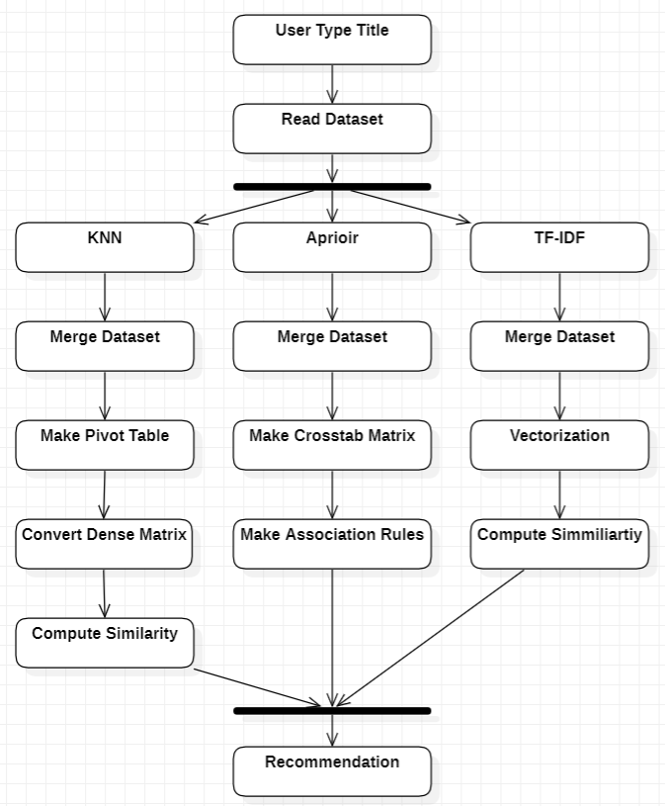
Open source SW
Architecture
Recommendation Service Architecture
Notes:
저희의 프로그램의 구조를 activity url으로 나타냈습니다.

Slide 51

Open source SW
GitHub URL
https://github.com/leeseobin00/AnimationRecommendation
Notes:
저희의 깃허브 주소입니다.

Slide 52
Teamwork
Area of Team Efforts
Creating an Auto-Recommendation System
-> Create a function for each algorithm and provide recommendations for
3 models simultaneously with one big function
Data preprocessing
-> Dense matrix to increase computation speed
-> String processing to remove Japanese special characters
-> Decrease the number of data by setting standards
Notes:
자동 추천 시스템 만들기
각 알고리즘 별로 함수를 만들고 하나의 큰 함수로 동시에 3가지 모델에 대한 추천 제공
데이터 전처리
연산속도 증가를 위한 밀집행렬
일본어 특수문자 제거를 위한 문자열 처리
기준을 정해 데이터 수 감소

Slide 53
Reference
https://www.kaggle.com/datasets/CooperUnion/anime-recommendations-database
https://www.kaggle.com/datasets/ayushimishra2809/movielens-dataset
https://www.kaggle.com/code/raksh710/content-based-filtering-sorted-by-weighted-average
https://www.kaggle.com/code/deepakvk18/anime-recommendation-system
https://www.kaggle.com/code/apldcode/anime-recommender
https://github.com/varian97/Anime-Recommender-System
Notes:
저희가 참고한 자료들입니다.

